Slide 1
Giới Thiệu Chung Công cụ I-tree trong quản lý cây xanh đô thị
“Vì Một Nước Việt Nam Xanh”
TS. Hà Thăng Long

Slide 2
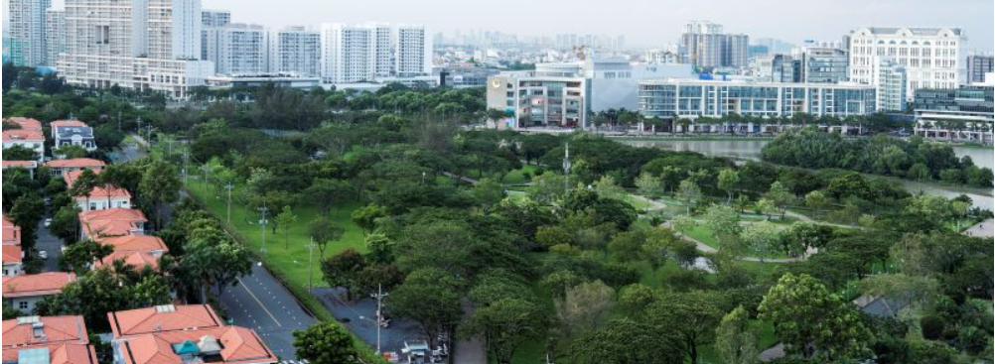
Nội dung chính
Bối cảnh chung về cây xanh đô thị ở Việt Nam và đề án 1 tỷ cây xanh
GreenViet và sáng kiến trồng 1 triệu cây xanh đô thị ở Việt Nam
I-tree là gì? Vì sao i-tree lại cần thiết cho Việt Nam?
Cộng đồng sử dụng i-tree toàn cầu và Châu Á

Slide 3
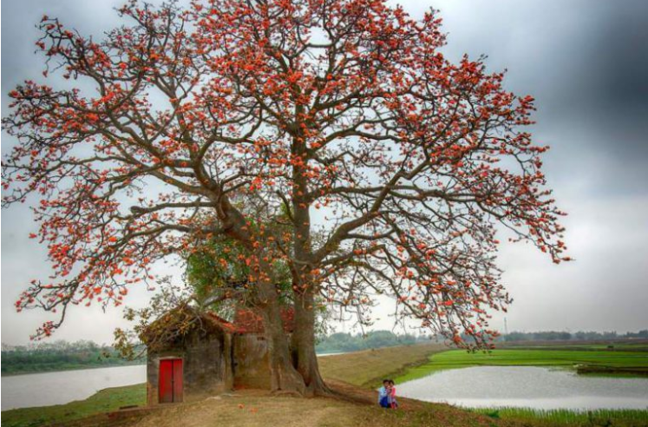
Cây Xanh có vị trí quan trọng trong đời sống văn hóa và tinh thần người Việt
Bối cảnh chung về cây xanh đô thị ở Việt Nam
và đề án 1 tỷ cây xanh giai đoạn 2021-2025
Notes:
Cây xanh có ý nghĩa sâu sắc với đời sống văn hóa và tinh thần của người Việt. Hình ảnh cây đa giếng nước sân đình, và cây gạo đầu làng đã đi vào tâm khảm của nhiều thế hệ người Việt. Và là hình ảnh đặc trưng của đồng bằng bắc bộ.

Slide 4
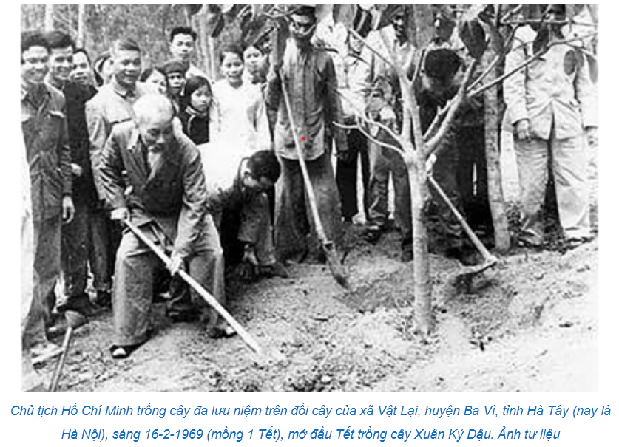
“Vì lợi ích 10 năm trồng cây, vì lợi ích 100 năm trồng người”
Bối cảnh chung về cây xanh đô thị ở Việt Nam
và đề án 1 tỷ cây xanh giai đoạn 2021-2025
Notes:
Tết trồng cây” là một sự kiện có tính văn hóa hằng năm thể hiện sự quan tâm đến việc gìn giữ và tôn trọng thiên nhiên của con người Việt Nam

Slide 5
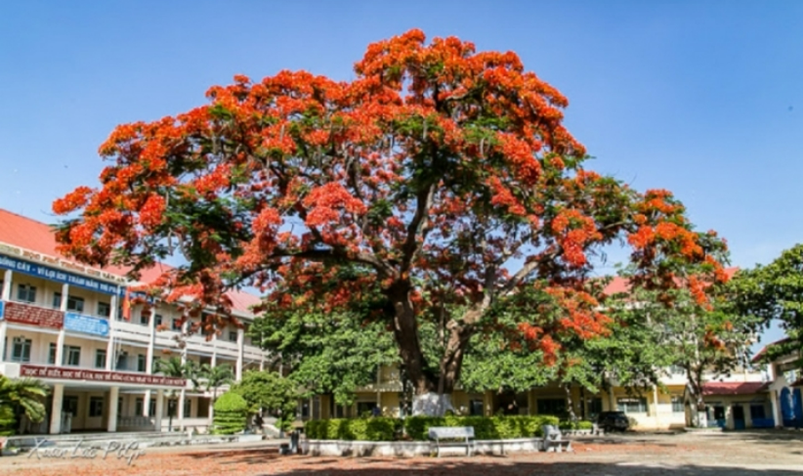
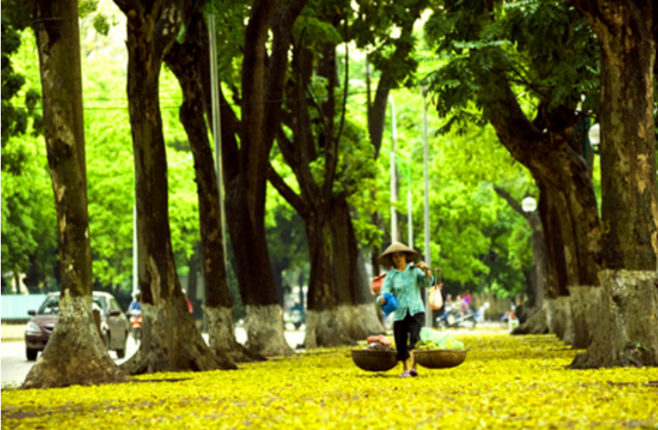
Cây Xanh trong đô thị tạo nên điểm đặc trưng của mỗi vùng miền, tỉnh thành
Bối cảnh chung về cây xanh đô thị ở Việt Nam
và đề án 1 tỷ cây xanh giai đoạn 2021-2025
Notes:
Mỗi vùng miền trên tổ quốc Việt Nam đều có những loài cây đặc trưng riêng và nhiều khi là hình ảnh đại diện cho mỗi tỉnh thành. Như phượng vỹ ở Hải Phòng, Cây hoa sữa, cây sấu ở Hà nội, hay cây dừa ở bến tre.

Slide 6
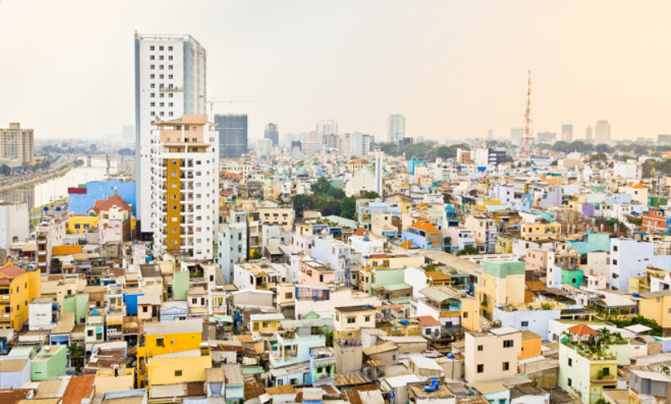
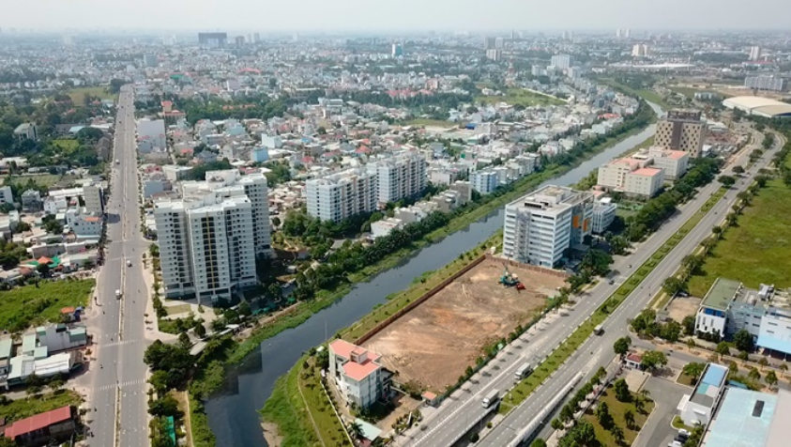
Tốc độ đô thị hóa nhanh ở Việt Nam, trong khi đô che phủ của cây xanh bình quân đầu người ở các đô thị của Việt Nam chỉ đạt 1/5 trung bình ở thế giới với 2-3 m²/ người. Tiêu chuẩn của Liên Hợp quốc là 10 m²/người.
Bối cảnh chung về cây xanh đô thị ở Việt Nam
và đề án 1 tỷ cây xanh giai đoạn 2021-2025

Slide 7
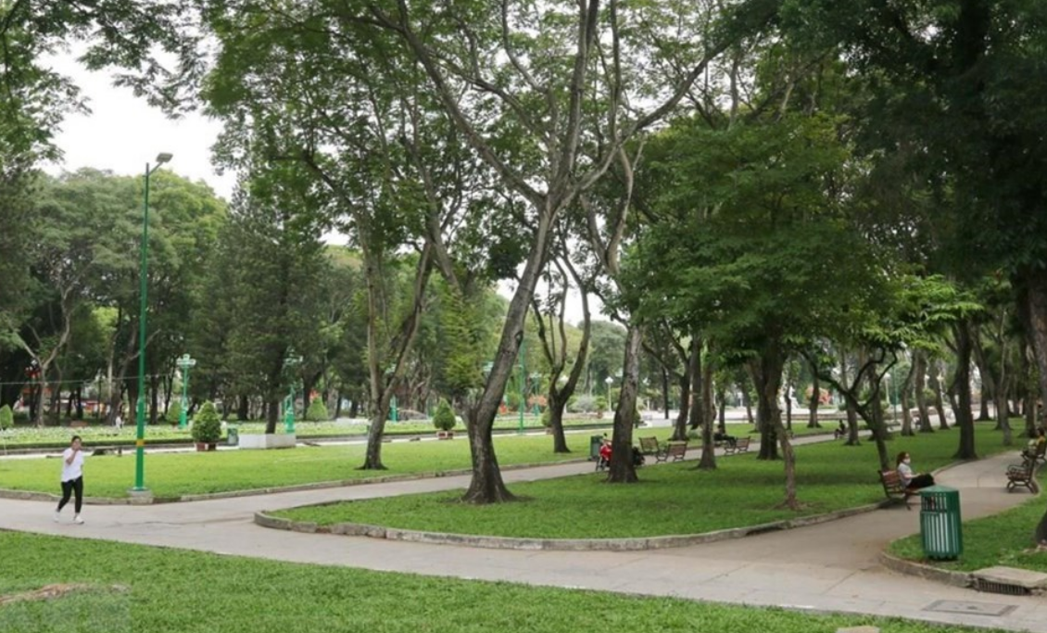
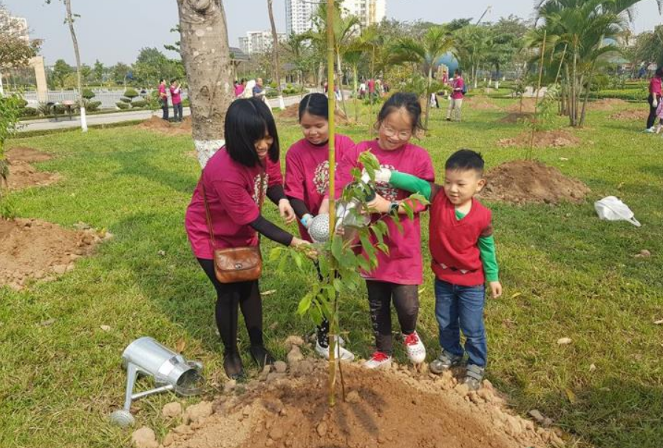
Mục tiêu của đề án 1 tỷ cây xanh Cây phân tán: trồng 690 triệu cây ở đô thị và nông thôn, 138 triệu cây/năm Dự thảo: 100 triệu cây tại đô thị; trung bình 20 triệu cây/năm
Bối cảnh chung về cây xanh đô thị ở Việt Nam
và đề án 1 tỷ cây xanh giai đoạn 2021-2025

Slide 8
GreenViet và sáng kiến trồng 1 triệu cây xanh tại các đô thị Việt Nam giai đoạn 2020-2030

Slide 9
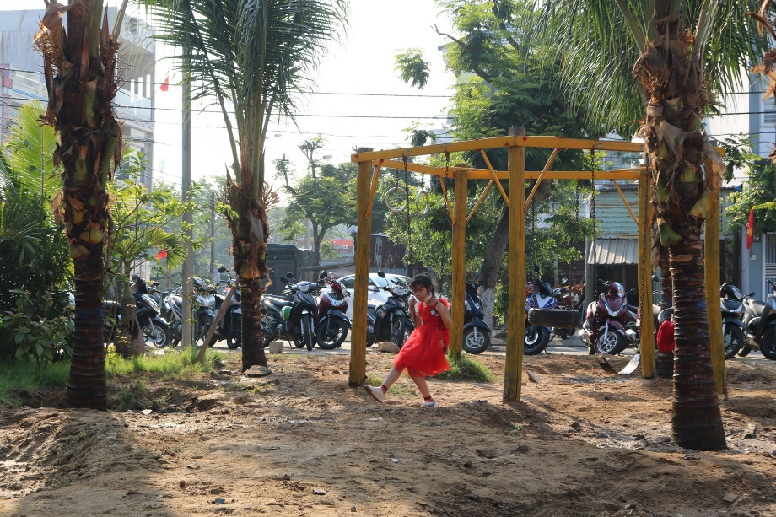
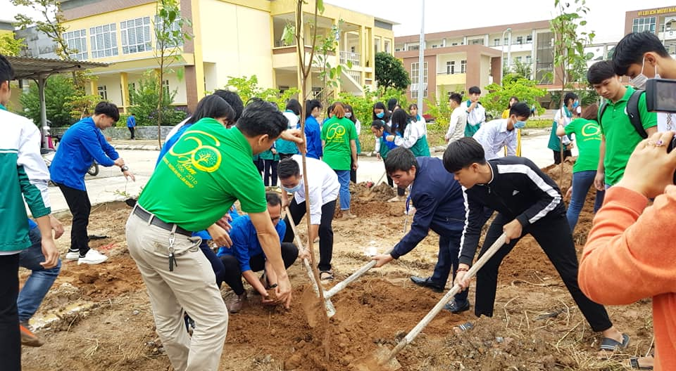
Mục tiêu: 1. Trồng 1 triệu cây xanh tại 3 thành phố lớn Hà Nội, Đà Nẵng và TP Hồ Chí Minh trong 10 năm; trung bình 100.000 cây/năm. 2. Kết nối cư dân đô thị với thiên nhiên và đa dạng sinh học. 3. Xây dựng 1 mạng lưới các tổ chức trồng cây xanh trên cả nước. 4. Ứng dụng công cụ i-tree trong quản lý, giám sát và truyền thông về cây xanh đô thị.
GreenViet và sáng kiến trồng 1 triệu cây xanh đô thị
giai đoạn 2020-2030

Slide 10
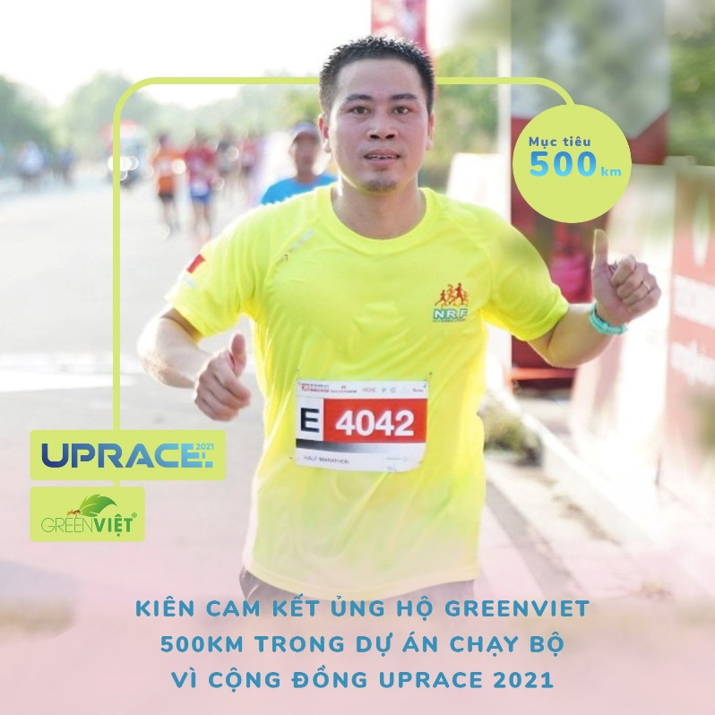
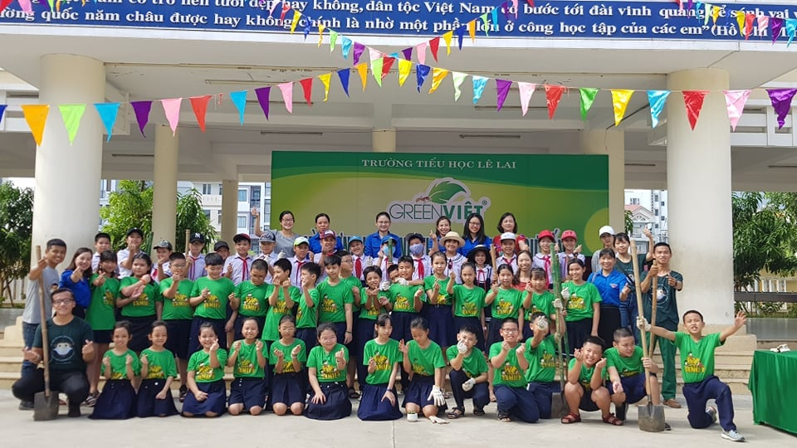
Kết quả ban đầu: 1. Đã trồng 31.110 cây xanh tại 3 thành phố lớn Hà Nội (15.710), Đà Nẵng và TP Hồ Chí Minh trong 2 năm. Huy động từ cộng đồng 2,277,000,000 đồng cho trồng cây. 2. Kết nối hơn 1.000 lượt các em học sinh tại thành phố Đà Nẵng với thiên nhiên và đa dạng sinh học. 3. Bước đầy kết nối với 5 tổ chức trồng cây xanh trên cả nước. 4. Phối hợp với Viện nghiên cứu cây Davey và cục lâm nghiệp Mỹ tổ chức 2 khóa tập huấn online ứng dụng công cụ i-tree cho khoảng 20 học viên trong quản lý, giám sát và truyền thông về cây xanh đô thị.
GreenViet và sáng kiến trồng 1 triệu cây xanh đô thị
giai đoạn 2020-2030

Slide 11
I-tree là gì? Tại sao i-tree cần thiết cho Việt Nam?

Slide 12
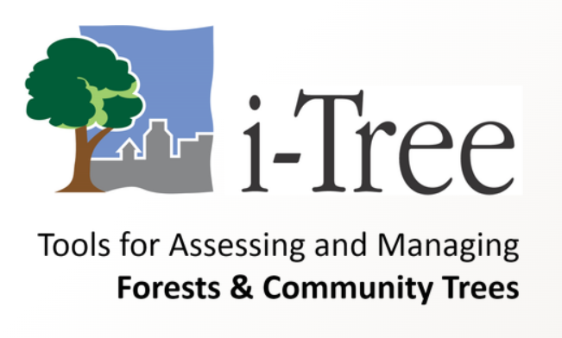
Về I-tree i-Tree là bộ phần mềm hiện đại, được đánh giá bởi hội đồng chuyên gia từ Cơ quan Lâm nghiệp, Bộ Nông Nghiệp Hoa Kỳ (USDA), cung cấp các công cụ đánh giá lợi ích và phân tích lâm nghiệp ở thành thị và nông thôn. Các công cụ i-Tree có thể giúp tăng cường các nỗ lực quản lý rừng và vận động chính sách lâm nghiệp bằng cách định lượng cấu trúc rừng và các lợi ích môi trường mà cây cối mang lại.
I-tree là gì? Tại sao i-tree cần thiết cho Việt Nam?
Từ năm 2006, I-tree được phát triển bởi Cơ quan Lâm nghiệp Hoa Kỳ và nhiều cộng tác viên gồm có: Viện nghiên cứu về cây Davey, Tổ chức Arbor Day, Hiệp hội trồng trọt thành phố, Hiệp hội trồng trọt quốc tế và tổ chức Casey Trees đã hợp tác để phát triển, phổ biến và cung cấp hỗ trợ kỹ thuật cho bộ sản phẩm. I-Tree được cung cấp miễn phí.
https://www.itreetools.org/

Slide 13
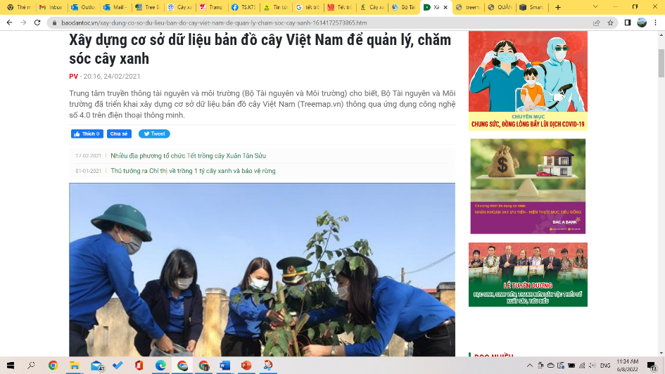
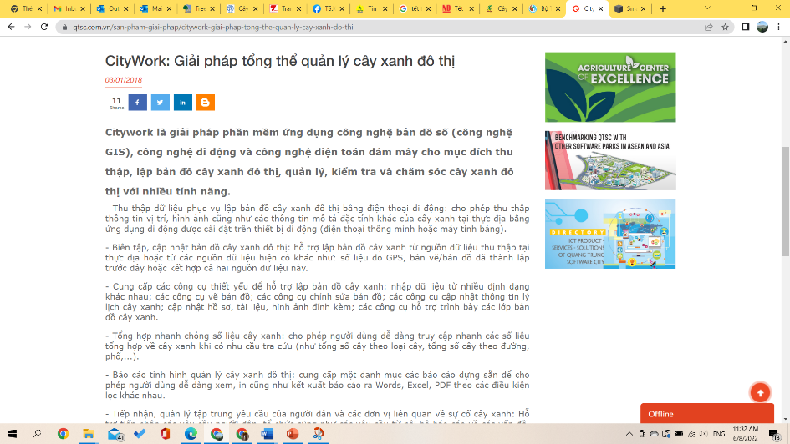
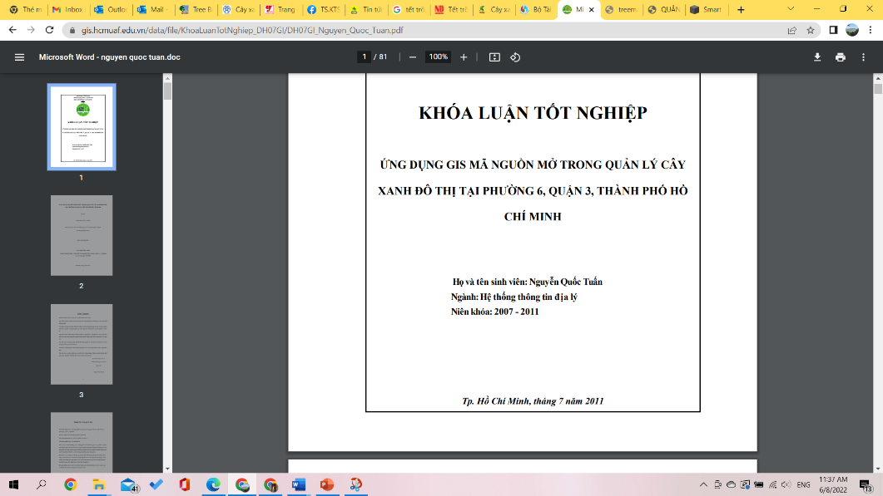
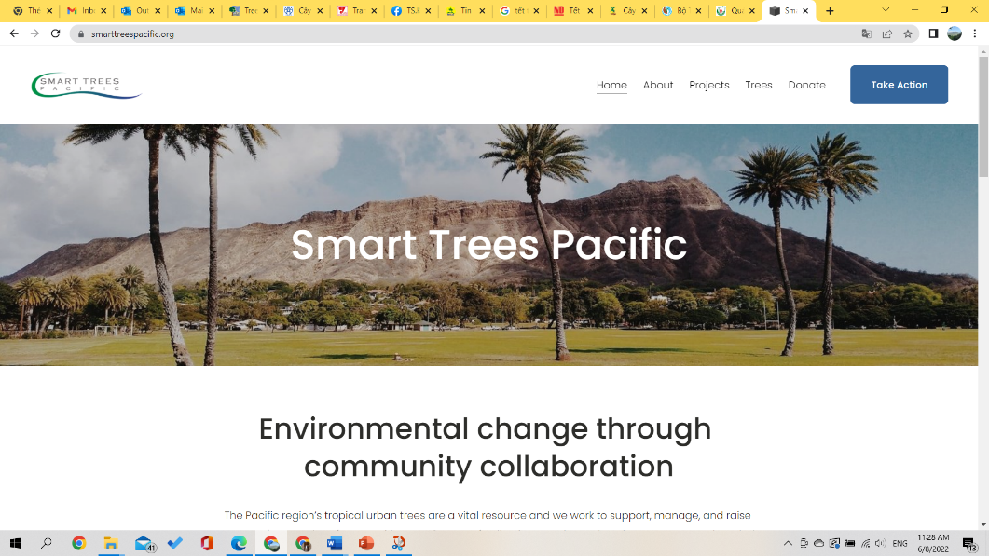
Hiện trạng công tác quản lý cây xanh ở Việt Nam 1. Thiếu một hệ thống quản lý đồng bộ cây xanh đô thị trên cả nước. 2. Hệ thống cơ sở dữ liệu về cây xanh đô thị còn manh mún, lạc hậu. 3. Thiếu sự hợp tác giữa các cơ quan quản lý và cơ quan nghiên cứu để phát triển và ứng dụng các chương trình quản lý tiên tiến. 4. Thiếu khả năng truyền thông và tương tác với cộng đồng, người dân về lợi ích của cây xanh.
I-tree là gì? Tại sao i-tree cần thiết cho Việt Nam?

Slide 14
Bộ công cụ i-tree với 4 nhóm chức năng chính giúp lập kế hoạch, trồng và quản lý cây xanh đô thị 1. Công cụ trồng cây/Tree planting tools: hỗ trợ lập kế hoạch trồng, xác định đúng loài, đúng vị trí, giám sát nỗ lực trồng cây theo không gian và thời gian. 2. Công cụ đánh giá từng cây/Assessment of individual trees: Đánh giá kiểm kê cây hiện có HOẶC thu thập dữ liệu hiện trường mới để tính toán lợi ích về môi trường, sinh thái của từng cây (ví dụ: khả năng hấp thụ CO2, hấp thụ bụi và điều tiết nước ngầm). Nổi bật là công cụ i-tree Eco. 3. Công cụ đánh giá độ che phủ/Assessment of tree canopy area: Đánh giá ước tính độ che phủ đất và tán cây cộng với lợi ích bằng cách sử dụng lấy mẫu điểm ngẫu nhiên trên hình ảnh hàng không. Sử dụng hình ảnh lịch sử trong Google Earth để so sánh hai dự án i-Tree Canopy, trước đây và hiện tại để theo dõi sự thay đổi tán cây trong cộng đồng của bạn. Nổi bật là công cụ i-tree Canopy. 4. Công cụ bổ trợ/Supplemental tools: Giúp chúng ta thêm các loài cây mới vào cơ sở dữ liệu i-Tree và vị trí (thành phố, khu vực) của chúng ta vào i-Tree Eco. Nổi bật là công cụ i-tree Database.
I-tree là gì? Tại sao i-tree cần thiết cho Việt Nam?

Slide 15
Cộng đồng sử dụng i-tree toàn cầu và Châu Á

Slide 16
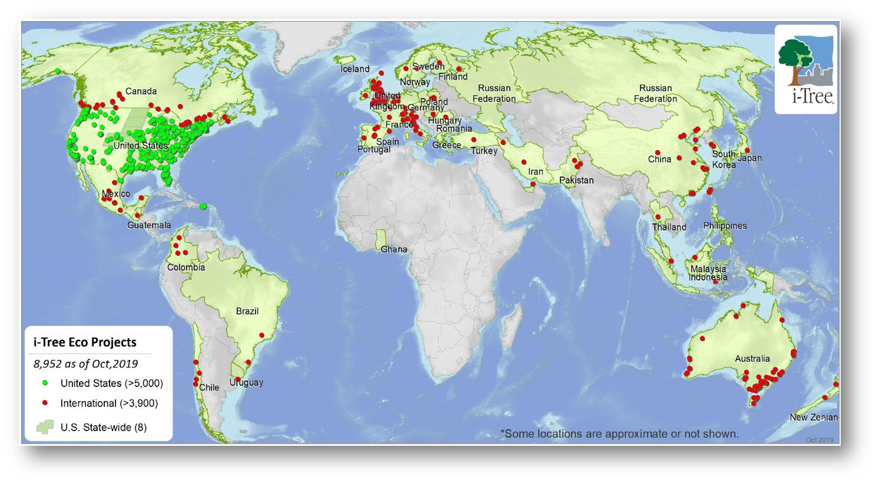
- Số lượng người dùng i-tree 410.000 (Tính đến tháng 12 năm 2019) - Số lượng các quốc gia sử dụng i-tree: 130
Cộng đồng sử dụng i-tree toàn cầu và Châu Á

Slide 17
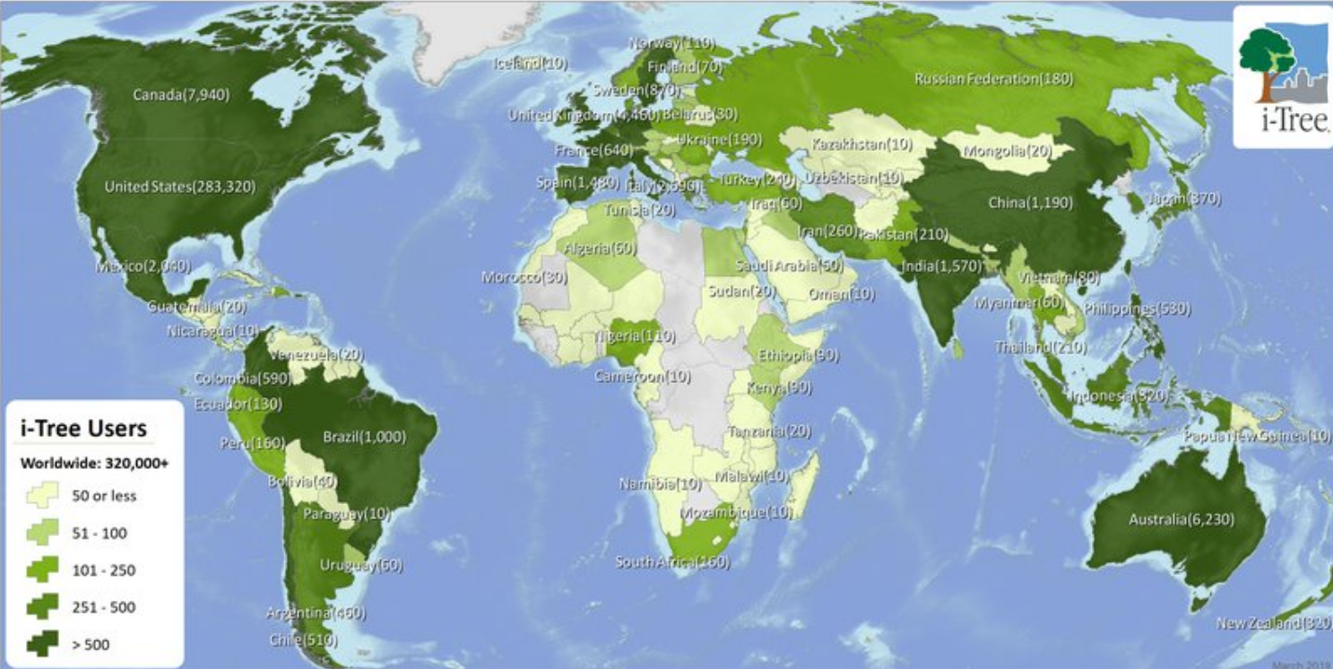
- Số lượng người dùng i-tree ở châu Á khoảng 12.000 (Tính đến tháng 12 năm 2019) - Quốc gia có số lượng người dung i-tree nhiều nhất gồm Ấn độ, Trung Quốc, Nhật Bản, Philipin
Cộng đồng sử dụng i-tree toàn cầu và Châu Á

Slide 18
1. Công cụ i-tree có thể hỗ trợ các cơ quan quản lý, các tổ chức trồng cây lập kế hoạch trồng, xác định đúng loài, đúng vị trí, giám sát nỗ lực trồng cây theo không gian và thời gian trong đề án trồng 1 tỷ cây xanh giai đoạn 2021-2025. 2. Các cơ quan nghiên cứu và trường đại học có thể sử dụng công cụ i-tree trong nghiên cứu và giảng dạy nhằm tính toán lợi ích về môi trường, sinh thái của cây xanh đô thị (ví dụ: khả năng hấp thụ CO2, hấp thụ bụi và điều tiết nước ngầm). 3. Các cơ quan truyền thông, các tổ chức cộng đồng, tổ chức xã hội có thể sử dụng công cụ i-tree để truyền thông về lợi ích của cây xanh từ đó khuyến khích sự tham gia, đóng góp của người dân trong việc trồng, chăm sóc và giám sát hoạt động trồng cây xanh tại các đô thị.
Khả năng sử dụng và nghiên cứu về I-tree ở Việt Nam

Slide 19
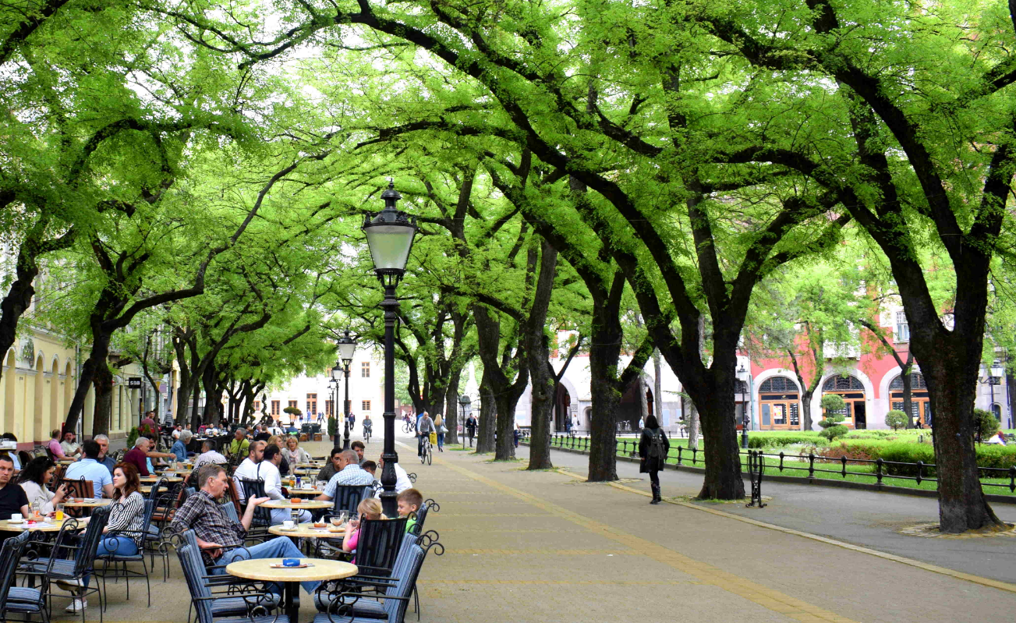
Chân thành cảm ơn sự lắng nghe của quý vị!

Slide 20
Title and Content Layout with Chart

Slide 21
Two Content Layout with Table
First bullet point here
Second bullet point here
Third bullet point here
Class | Group A | Group B
Class 1 | 82 | 95
Class 2 | 76 | 88
Class 3 | 84 | 90

Slide 22
Two Content Layout with SmartArt
First bullet point here
Second bullet point here
Third bullet point here
Step 1 Title
Step 3 Title
Step 4 Title
Step 5 Title
Step 2 Title

Slide 23
Add a Slide Title - 2

Slide 24
Add a Slide Title - 3

Slide 26
Add a Slide Title - 4

Slide 27
Add a Slide Title - 5

